Slide 6
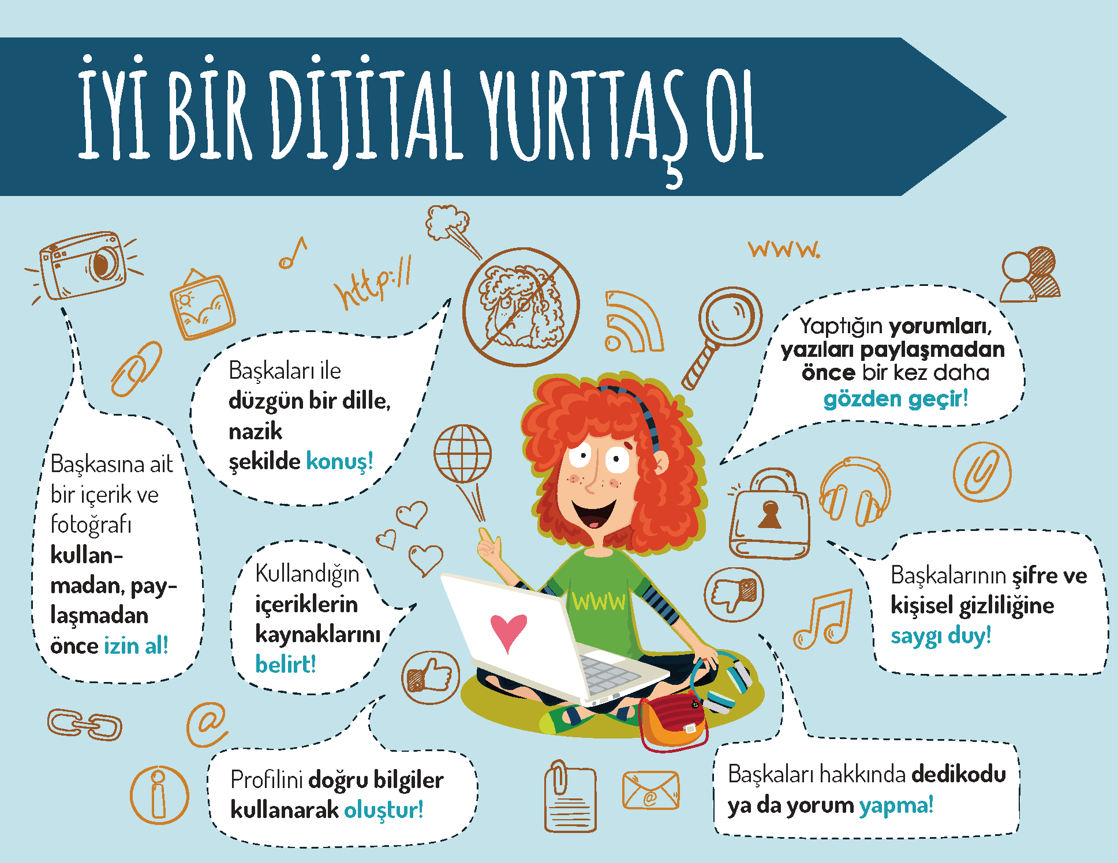

Slide 17
DİJİTAL VATANDAŞLIK ÖRNEKLERİ

Slide 18
DİJİTAL VATANDAŞLIK ÖRNEKLERİ

Slide 20
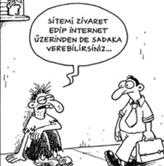
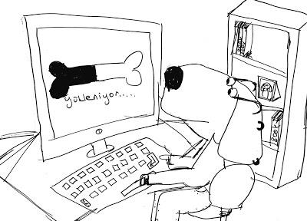
Dijital Vatandaşlara örnek ☺

Slide 21
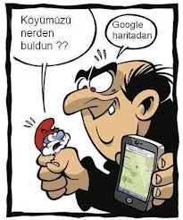

Slide 22
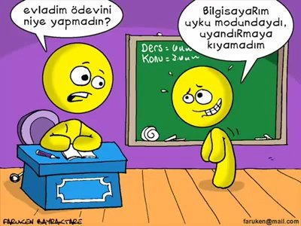
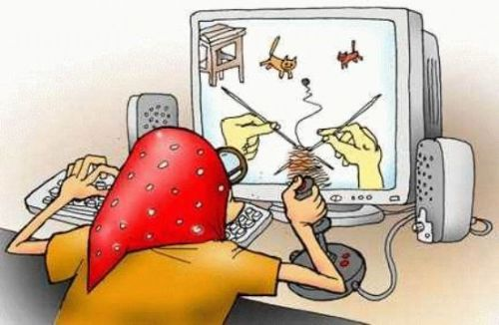
Dijital Öğrenciler, Dijital Nineler…

